Slide 1

Origens e Influencias
A linguagem Perl foi desenvolvida por Larry Wall e teve seu lançamento em 1987.
Antes disso, praticamente todo processamento de texto em sistemas baseados em Unix era feito com uma porção de ferramentas, tais como o AWK, 'sed', C e diversas linguagens shell script (essas linguagens foram também, as influências de Perl).

Slide 2
Classificação de Perl
Perl é uma linguagem multiparadigma (funcional, imperativo, orientado a objetos, reflexivo, estruturado e genérico), com sua tipagem dinâmica.
Perl é majoritariamente utilizado para processamento de texto (foi criado com esse intuito), porém hoje em dia também é utilizado em: administração de sistemas, bioinformática, aplicações web e etc.

Slide 3
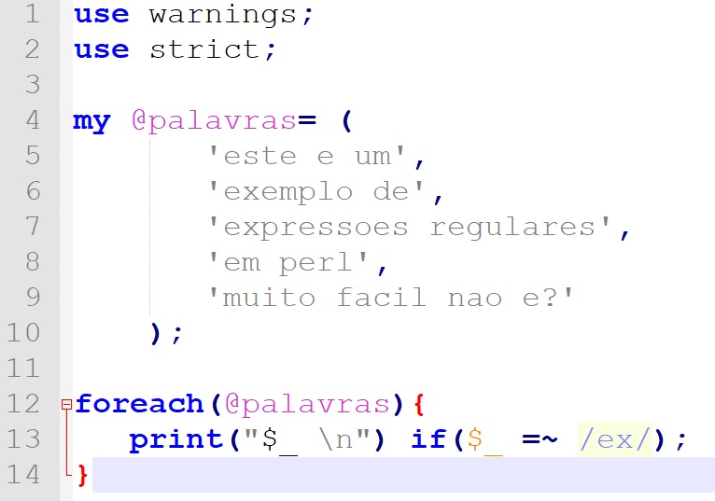
Expressões Regulares em Perl
É uma linguagem de domínio específico
Expressões regulares são utilizadas para encontrar padrões de caractéres em um texto.
Exemplo:

Slide 4
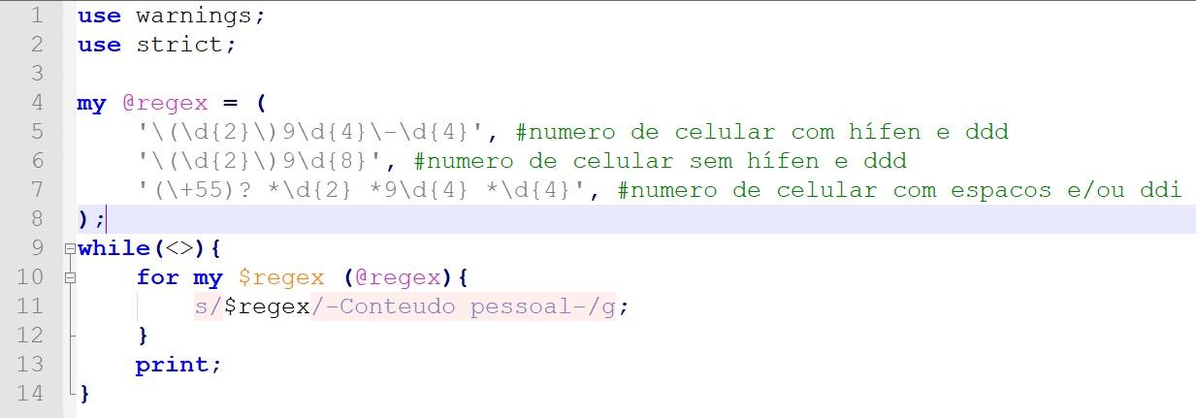
Exemplo real de código
Nenhuma importação de biblioteca para as regex, pois as mesmas já são integradas a linguagem

Slide 5
Exemplo real de código
Opção “s///g” faz a substituição do match por “-Conteudo pessoal-” em todas ocorrências da string

Slide 6
Exemplo real de código
Se não é explicitado o operador “=~“ a operação de matching é feita sobre a variável padrão “$_”

Slide 7
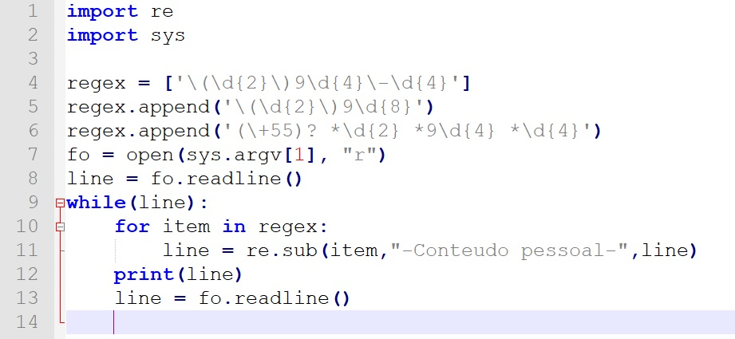
Exemplo de real em outra linguágem
Importação de uma biblioteca para uso de regex

Slide 8
Exemplo de real em outra linguágem
Uso de uma função para uso da regex

Slide 9
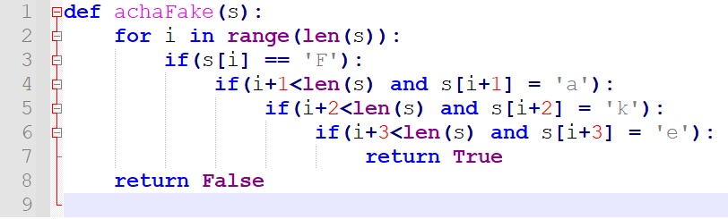
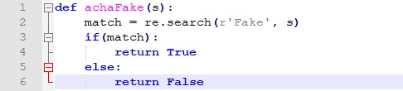
Porque utilizar uma Regex?
Exemplo de função sem regex:
Mesmo exemplo com regex:

